Slide 1
Bienvenue à l’Assemblée Générale de Votre Foyer Rural « Les Trabecs »
Vendredi 6 septembre 2019

Slide 2
Déroulé
Rapport moral
Rapport d’activités
Rapport financier
Election du nouveau CA
Apéritif

Slide 3
Rapport Moral
André

Slide 4
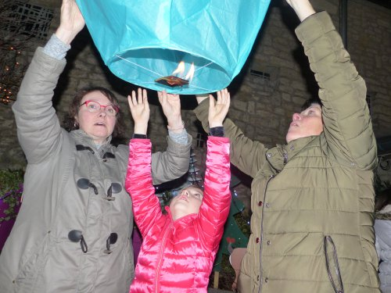
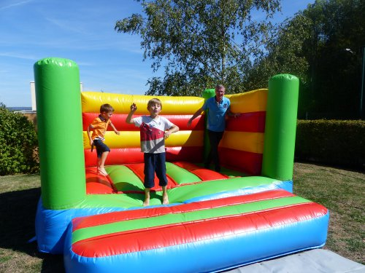
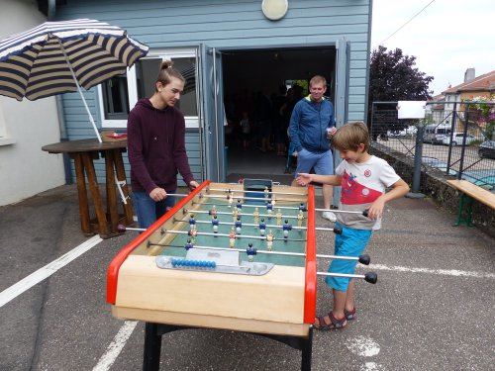
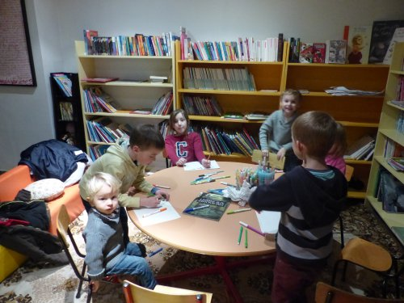
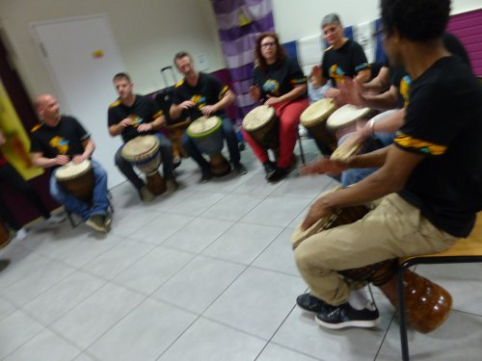
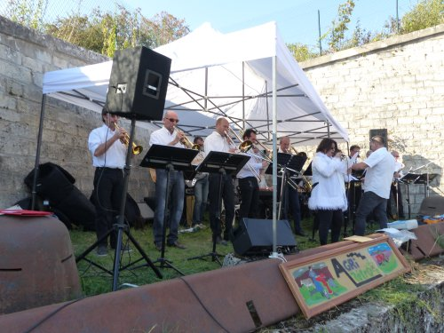
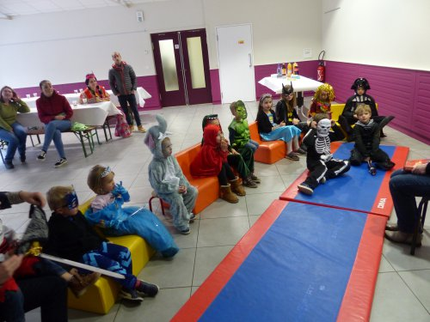
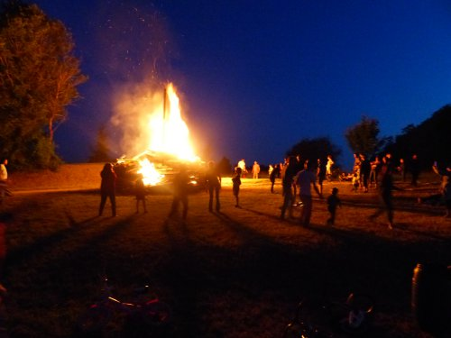
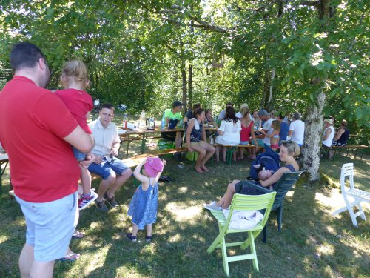
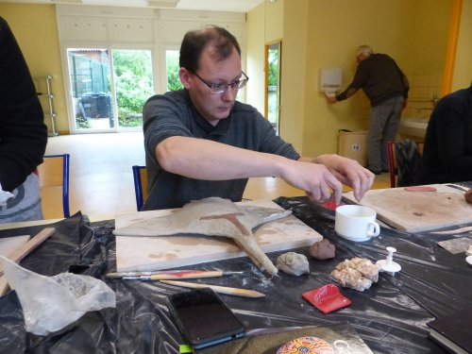
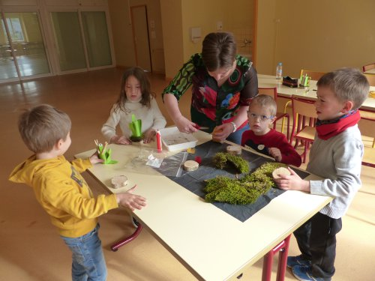
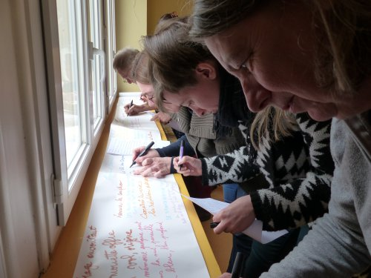
Rapport d’Activités

Slide 5
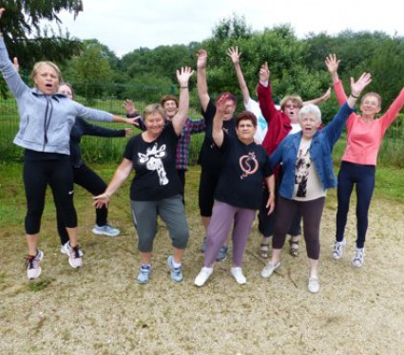
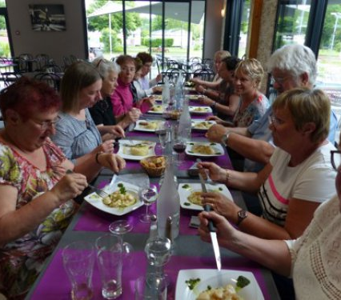
Gym
Nicole Prévot

Slide 6
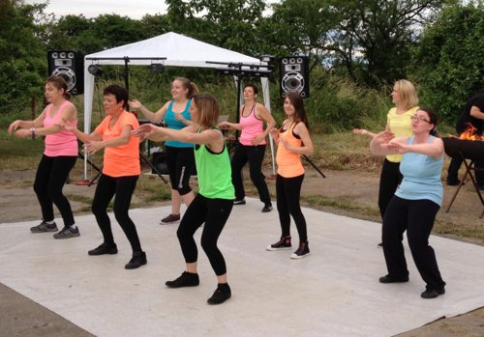
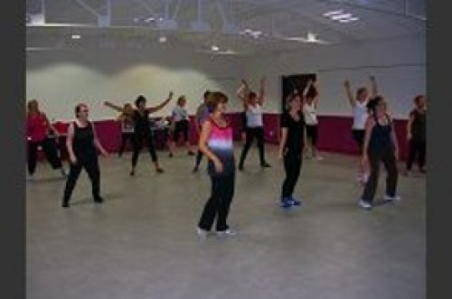
Zumba
Nathalie Colin

Slide 7
Yoga
Nicole Prévot

Slide 8
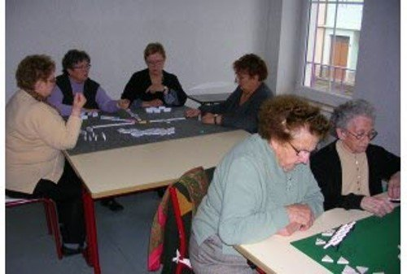
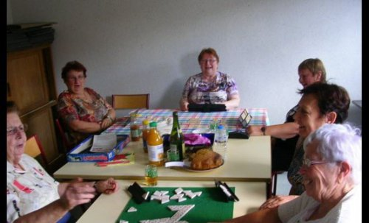
Détente et Loisirs
Nicole Prévot

Slide 9
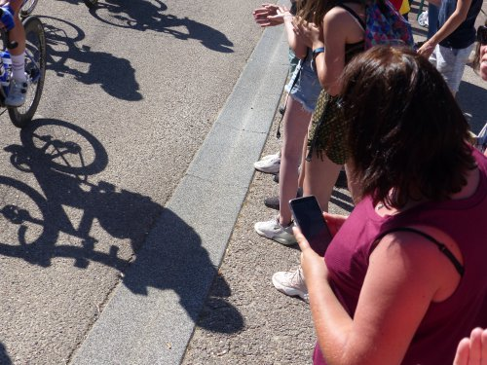
Atelier Créatifs
Pascale Colin et Danielle Hornut
a fonctionné tout au long de l’année
moyenne de 4 a 5 personnes présentes par jeudi
chacun fait ce qu'il a envie de faire
pas d'atelier commun sauf pour le téléthon et le tour de France
café, thé, tisanes.... Ce qui est recherché et apprécié en priorité, c'est la convivialité
Perspectives pour l'année 2019/2020
Changement de titre : "Rencontre et partage«
activités toujours un jeudi sur deux à l’école
projets définis en communs, sorties cinéma, visites d’expositions…

Slide 10
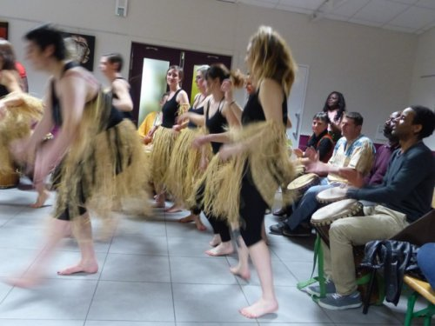
Djembe Danse Africaine
Céline Prévot
LE VENDREDI
Djembe 19H30 à 20H30
Danse 20H30 à 21H30
Intervenant: MATT

Slide 11
VTT
Laurent Caillet
Poursuite de l’activité le dimanche matin à 8h30.
Une dizaine de personnes en moyenne dont quelques nouveaux.
Les vélo électriques ont de plus en plus la cote.
Toujours les mêmes secteurs exploités : foret de Haye pour l'automne et l’hiver. Pierre La Treiche, Chaudeney, Maron et côtes de Toul pour le printemps et l'été.
Deux sorties pro : La deuille et la Lucéenne.
Week end famille à la Bresse le 18 mai : ballades VTT avec notre guide Jean Pascal Lenoir et marches avec notre guide Philippe Strubb.
La sortie annuelle le 04 aout de 70 kms au départ de MARSAL en Moselle organisée par Jean pascal Lenoir. Une quinzaine de personnes ont participé. Repas à la Spezzia pour finaliser une bonne journée.
Participation à la Caldé le 01 septembre pour sécuriser le parcours des coureurs.
Pas de lignes de chasse cette année...

Slide 12
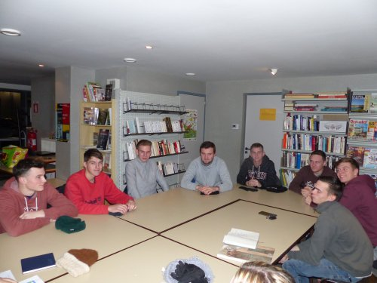
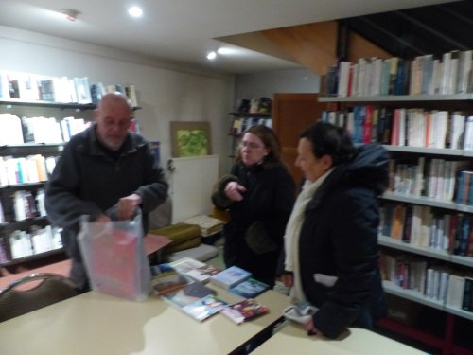
Bibliothèque
Christian Willig
Nicole Brust

Slide 13
Activités Physiques Ludiques pour les Enfants
Nathalie Colin

Slide 14
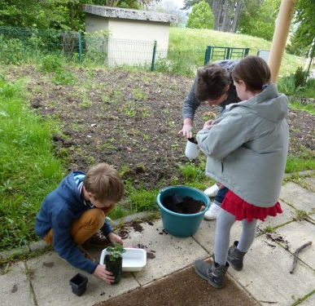
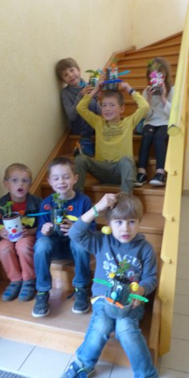
Activités Manuelles pour les enfants de 4 à 10 ans.
Elodie Huet
Certains samedi matin de 9h30 à 10h30 pour les 4 à 6 ans et de 10h30 à 11h30 pour les 7 à 10 ans.
Activités créatives variées (peinture, collage, découpage, assemblage, jardinage...) En lien avec les événements de l'année et des saisons.
11 enfants présents en moyenne
la participation requière la simple adhésion au foyer. Participation du foyer a été de 80€. essentiellement de la récupération
Bilan positif pour les enfants comme pour moi. En route pour de nouvelles créations!

Slide 15
Evènements Festifs et Ateliers ponctuels

Slide 16
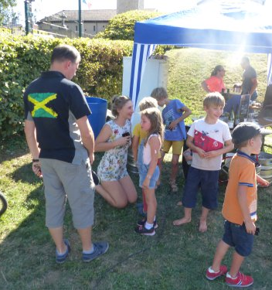
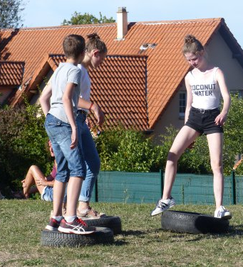
Fête Patronale

Slide 17
Marché d’automne
3 200 visiteurs.
40 exposants
10 associations
Part pour chaque association : 2 043 €

Slide 18
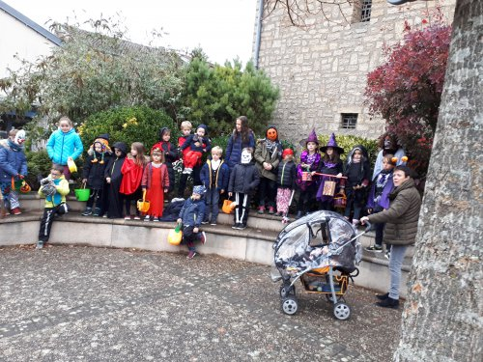
Halloween
Valerie et Annick
environ 30 enfants.
Un goûter, une histoire. 2 groupes ont été faire du porte à porte séparément. Puis, marche dans le noir dans le Redan. Pendant ce temps, les bonbons récoltés ont été répartis en sachets par les filles d’Annick.
Bilan financier : - 80 € environ.
bonne ambiance
Bilan très positif

Slide 19
Atelier Cuisine
Danielle Hornut et Pascale Colin
3 propositions dans l’année:
autour du potiron le 11 novembre: de l’entrée au dessert. Repas le soir en familles. bonne participation
autour du fromage le 2 mars
marche gourmande autour du village le 25 mai Annulation: pas assez d’inscriptions ou inscriptions trop tardives pour les deux dernières propositions.
Perspectives pour l'année 2019/2020 Atelier culinaire au fil des saisons

Slide 20
Partenariat du Foyer Rural avec le Téléthon/Villeython
Le Téléthon/Villeython est indépendant du Foyer Rural mais un partenariat est établi avec lui. Cela permet de concilier l’ensemble : assurance, prêt de matériel de cuisine, participation dans l’atelier créatif…
Perspectives pour l'année 2019/2020
Poursuite du partenariat.

Slide 21
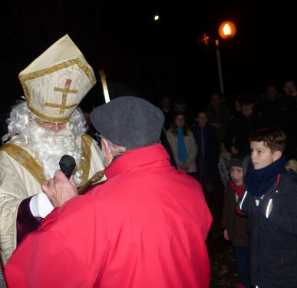
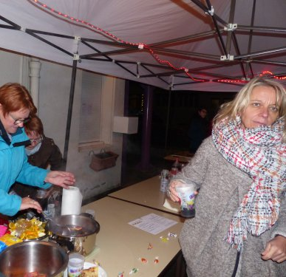
St Nicolas
Super météo, bonne ambiance. Bonnes quantités de flams, vin chaud, pains d’épices, etc.
Coûts : 179,57€

Slide 22
St Sylvestre
62 personnes.
Bonne ambiance.
Cout = 120€ SACEM

Slide 23
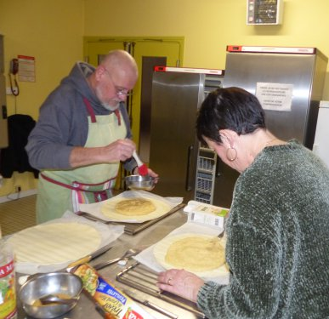
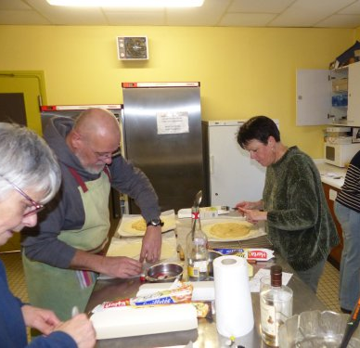
Atelier Galette Voeux et Galette
Nathalie Colin
Moins de monde que d’habitude (env. 50 personnes), mais sympathique.
Atelier galette efficace.
Balade familiale : 10 personnes. Point historique sur le cimetière.
Bilan financier : -100€

Slide 24
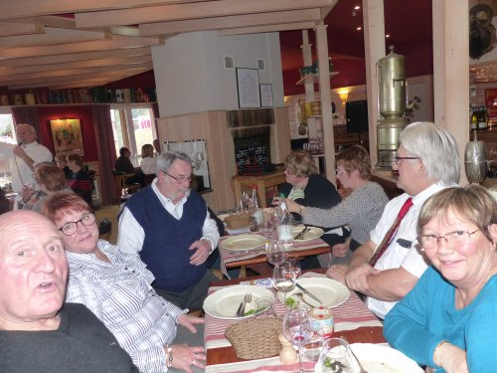
Repas des Anciens
42 personnes.
Musicien : 150€
Bilan financier = -1700€
Pour l’année prochaine, propositions de traiteurs (La Jument Verte ou Mme Lung)

Slide 25
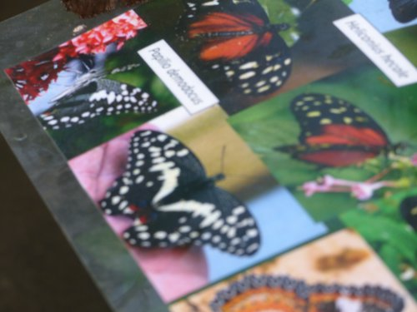
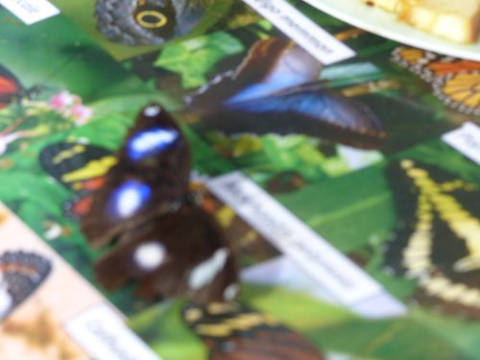
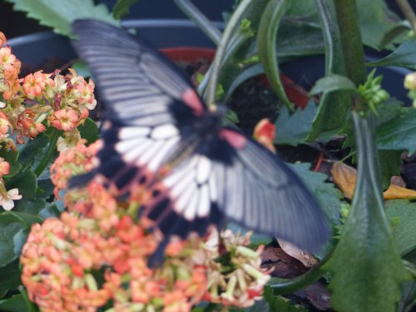
Expo Papillons

Slide 26
Carnaval
Elodie

Slide 27
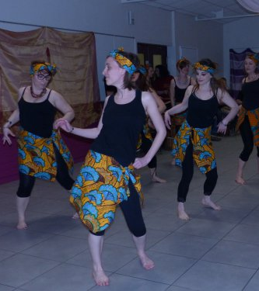
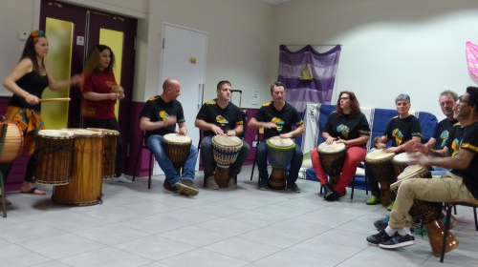
Repas Coucous
Celine Prevot
Beau repas couscous qui a réuni 92 personnes dont 3 enfants de -3 ans.
L'équipe était contente et se propose de réiterer l'année prochaine, mais pour un repas créole cette fois.

Slide 28
Section Jeunes
Sortie Walygator : 25 présents (5 voitures de 5 personnes) – 20 + de 11 ans et 5 plus jeunes.
Stage Radio
Nooba Night – 26 Avril

Slide 29
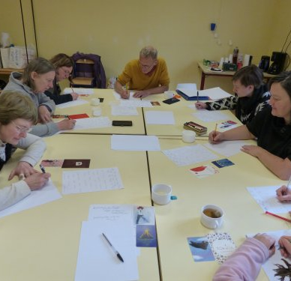
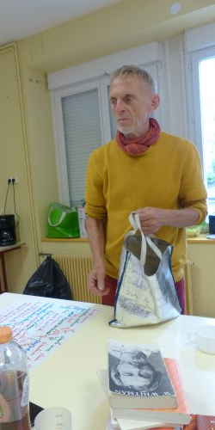
Atelier d’écriture
Agnès Fajon
a eu lieu le samedi 27 avril matin et après-midi
Animé par Philippe Vallet, professionnel.
Repas coopératif entre les deux séances
Activité offerte par le Foyer Rural
9 personnes de présentes, adolescentes et adultes.
Bonne séance autour de l’écriture, créations, partage
Perspectives Souhait de renouvellement l'année prochaine

Slide 30
Atelier Patisserie
Annick et Valérie
pour enfants de 5 à 10 ans (cookies, roses des sables, sablés, etc.)
le mercredi 20 février

Slide 31
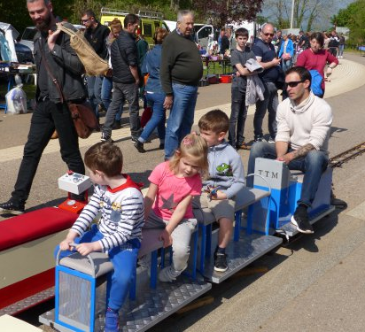
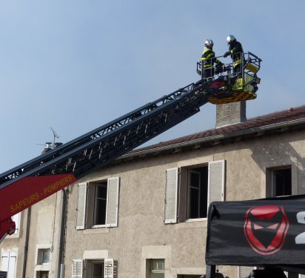
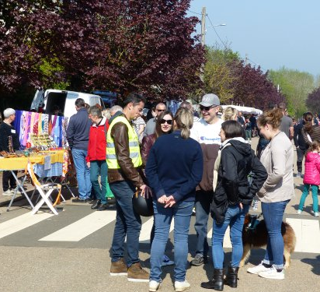
Brocante
Andre Dejaune
144 inscriptions. Village plein, soleil, bonne humeur générale. Bénéfice + 4820€.
A noter pour l'année prochaine : faire attention à la bière, au pain.
Suggestions d'ateliers divers à mettre en place : Poterie, émaux, bijoux en porcelaine et autres, fabrication de savons par saponification à froid, fabrication de produits ménagers maison, premiers secours, prévention routière, etc.

Slide 32
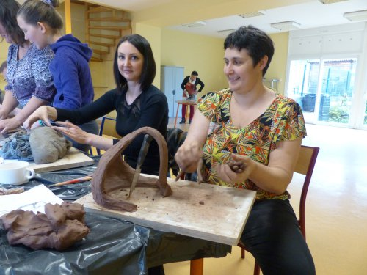
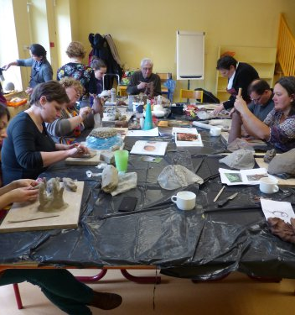
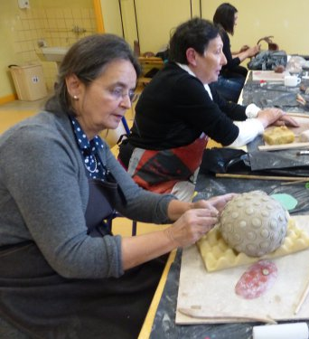
Atelier Terre
Agnes Fajon
a eu lieu le mercredi 8 mai de 14h à 17h
Animé par Corinne Peras, céramiste professionnelle.
Activité ouverte aux adhérents à partir de 12 ans.
13 personnes participantes ( maximum atteint) Expression libre en terre Cuisson Prix : 15 € + 20 € pris en charge par le FR Bilan très positif.
Perspectives Envie de continuer avec Corinne Peras pour des créations raku… Deux séances : une création + une cuisson raku. Envisager également un atelier pour enfants

Slide 33
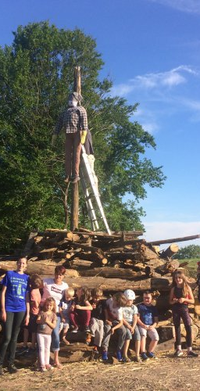
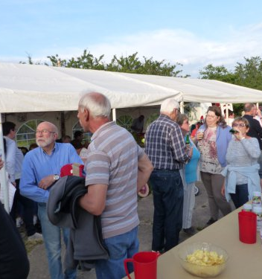
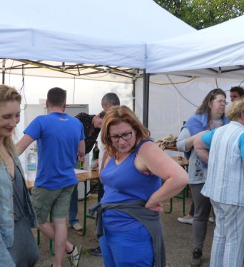
Feux de la St Jean

Slide 34
Atelier Plein Air

Slide 35
Bistrot Ephémère
Temps incertain: replis à la salle des fêtes
Bonne ambiance, moins de monde que les années passées. 14 juillet ?
La limonade pression était bonne

Slide 36
Bilan Financier

Slide 37
Cotisation 2019-20
Proposition du CA: passer à 11 euro.

Slide 38
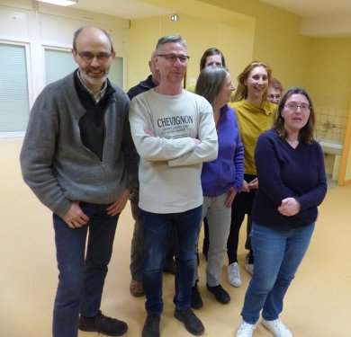
Ancienne Ecole Nouveau Local

Slide 39
Renouvellement du CA
MEMBRES DU BUREAU 2018/2019 | Entrée au CA | 2013 | 2014 | 2015 | 2016 | 2017 | 2018 | 2019
André DEJAUNE | avant 1995 | X |  |  | X |  |  | X
Nicole PREVOT | avant 1995 | X |  |  | X |  |  | X
Christian WILLIG | 2014 |  | X |  |  | X
Claire GODOT | 2014 |  | X |  |  | X
Agnès FAJON | 2015 |  |  | X |  |  | X
Pascal GEORGE | 2015 |  |  | X |  |  | X
Étienne CHERRIER | 2015 |  |  | X |  |  | X
Nathalie COLIN | 2015 |  |  | X |  |  | X
virginie GOETZMANN | 2018 |  |  |  |  |  | X

Slide 40
Demain la fête patronale

Slide 41
Cette année nous fêtons nos 30 ans!

